Slide 1
Entity Framework
ISI Quevedo Fabricio

Slide 2
¿Qué es un ORM?
Object-Relational mapping, mapeo de objeto-relacional, es un modelo de programación que consiste en la transformación de las tablas de una base de datos (Modelo Relacional), en una serie de entidades u objetos (Programación orientada a objetos) que simplifican la persistencia de datos.
El principal problema es que la major parte de las aplicaciones están diseñadas para usar la Orientación a Objetos (POO), mientras que las bases de datos más extendidas son del tipo relacional.

Slide 3
Ventajas
Facilidad y velocidad de uso
Abstracción de la base de datos usada.
Seguridad de la capa de acceso a datos contra ataques.

Slide 4
Desventajas
En entornos con gran carga poner una capa más en el proceso puede mermar el rendimiento.
Aprender el nuevo lenguaje del ORM.

Slide 5
Entity Framework
ADO.NET Entity Framework es un framework ORM para la plataforma Microsoft .NET.
EF puede generar los comandos en la BD para leer o escribir datos en la misma y ejecutarlo.
Puede expresar consultas del dominio de objetos usando LINQ to entities
EF puede ejecutar consultas en la base de datos y materializar los resultados en instancias de objetos del dominio de la aplicación

Slide 6
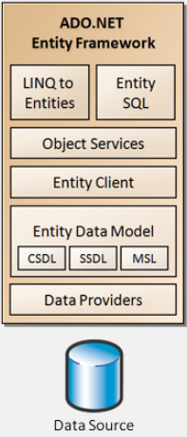
Arquitectura
The ADO.NET Entity Framework is a layered framework which abstracts the relational schema of a database and presents a conceptual model.
Data Source : The bottom layer is the data which can be stored in one or many databases.
Data Providers : The data will be accessed by a ADO.NET data provider. At this moment only SQL Server is supported but in the near future there will be data providers for Oracle, MySQL, DB2, Firebird, Sybase, VistaDB, SQLite, ...

Slide 7

Entity Data Model (EDM)
Consists of 3 parts:
Conceptual schema definition language (CSDL) : Declare and define entities, associations, inheritance, ... Entity classes are generated from this schema.
Store schema definition language (SSDL) : Metadata describing the storage container (=database) that persists data.
Mapping specification language (MSL) : Maps the entities in the CSDL file to tables described in the SSDL file.

Slide 8
Arquitectura
Entity Client : EntityClient is an ADO.NET managed provider that supports accessing data described in an Entity Data Model. It is similar to SQLClient, OracleClient and others. It provides several components like EntityCommand, EntityConnection and EntityTransaction.
Object Services : This component enables you to query, insert, update, and delete data, expressed as strongly-typed CLR objects that are instances of entity types. Object Services supports both Entity SQL and LINQ to Entities queries.
Entity SQL (ESQL) : Entity SQL is a derivative of Transact-SQL, designed to query and manipulate entities defined in the Entity Data Model. It supports inheritance and associations. Both Object Services components and Entity Client components can execute Entity SQL statements.
LINQ to Entities : This is a strong-typed query language for querying against entities defined in the Entity Data Model.

Slide 10
